Slide 1
Кукольный театр «Как Маша лето искала»
Работу выполнила
Лихницкая Людмила Григорьевна
музыкальный руководитель
первой квалификационной категории
МБДОУ ЦРР –Детский сад №28 «Огонёк»
Бердск 2020

Slide 2
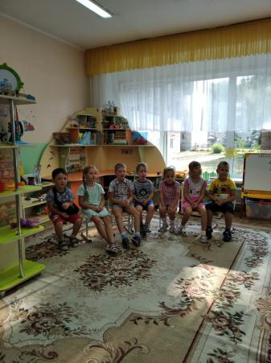
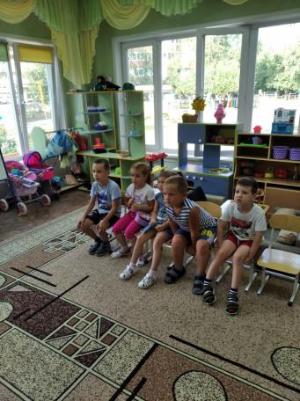
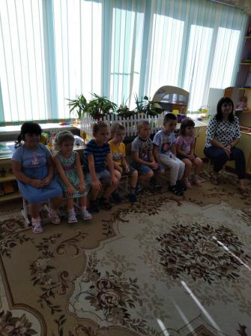
Мы приглашаем вас в кукольный театр!

Slide 3
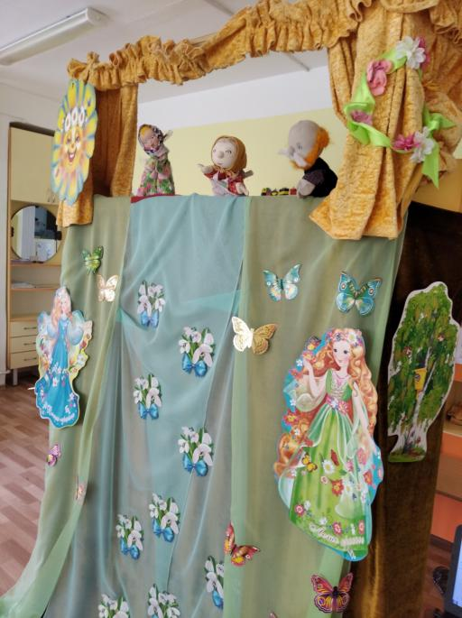
В одной деревушке жили-были дед да баба.
И была у них внученька Маша.

Slide 4
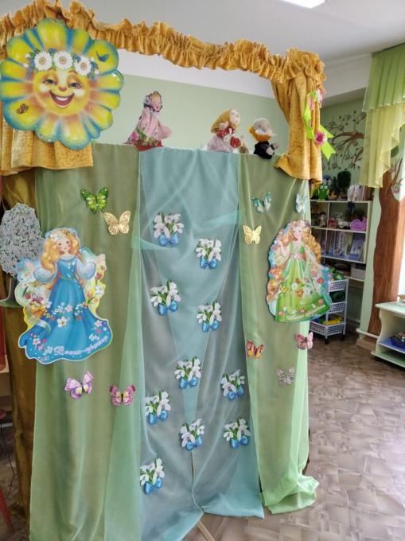
Надоела мне весна!
Хочу земляники полное лукошко, хочу лето…
Ах, Маша, Маша!
Хоть узелок с хлебушком возьми, авось пригодится.

Slide 5
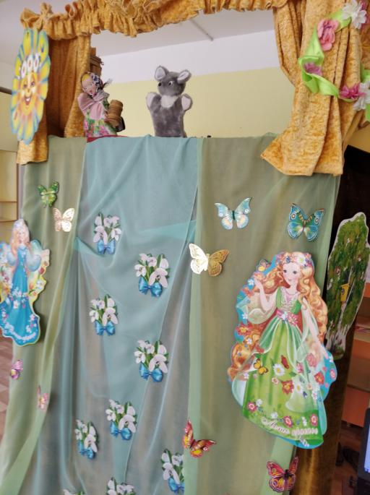
И отправилась Машенька в путь дорожку, лето искать…
А навстречу ей мышка - норушка.

Slide 6
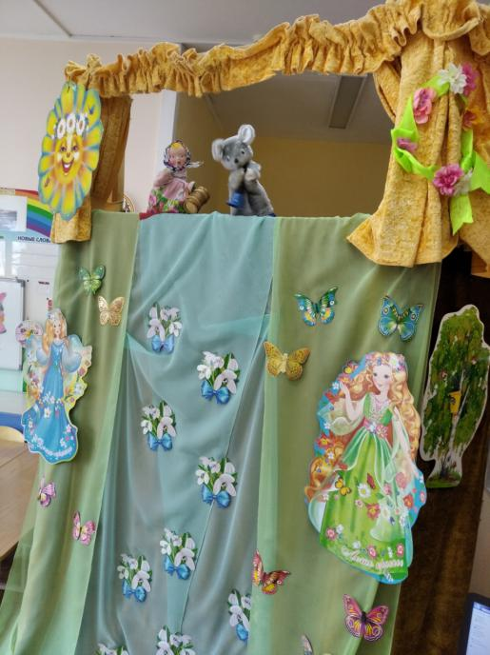
Угости меня, Маша, сыром.
Ешь на здоровье.
Спасибо тебе, Маша. А за доброту твою, вот тебе колокольчик. Если в беду попадешь - звони, и я к тебе на помощь прибегу.

Slide 7
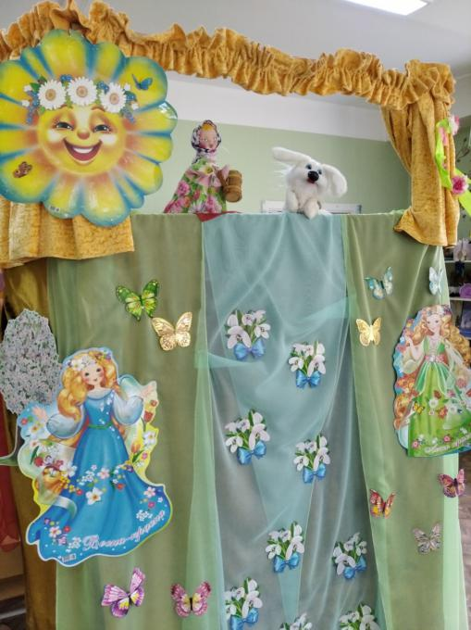
И отправилась Машенька дальше искать лето…
И повстречался ей …. Кто бы вы думали! Конечно, это Зайка.

Slide 8
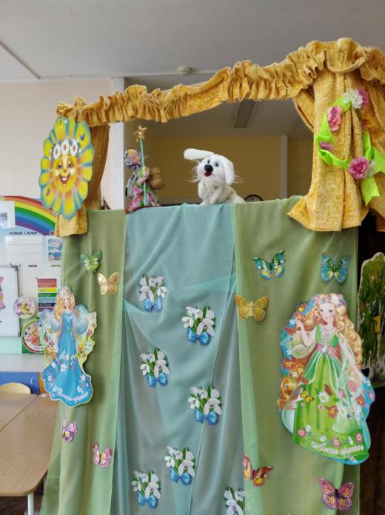
Не угостишь ли ты меня, Маша, хлебушком?
Спасибо тебе, Маша. Вот тебе палочка-выручалочка. Если в беду попадёшь, я к тебе на помощь приду.

Slide 9
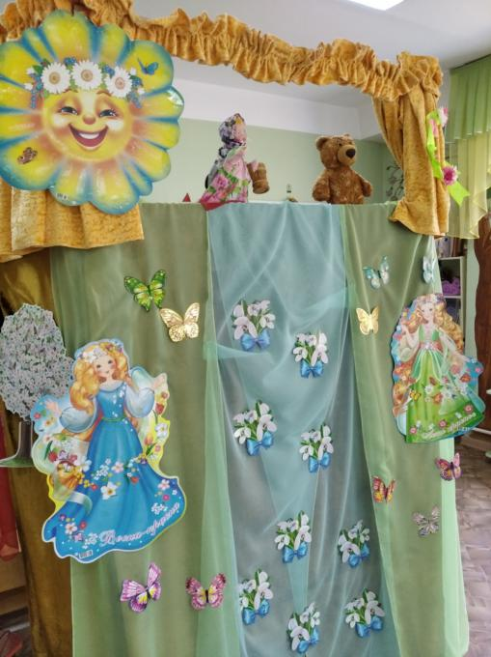
И отправилась Машенька дальше искать лето… Вдалеке увидела медвежью берлогу.

Slide 10
Не угостишь ли ты меня, Маша, мёдом?
Отчего не угостить! Ешь на здоровье. Вот тебе клок шерсти. Если в беду попадешь, ты его подбрось, и я к тебе на помощь приду.

Slide 11
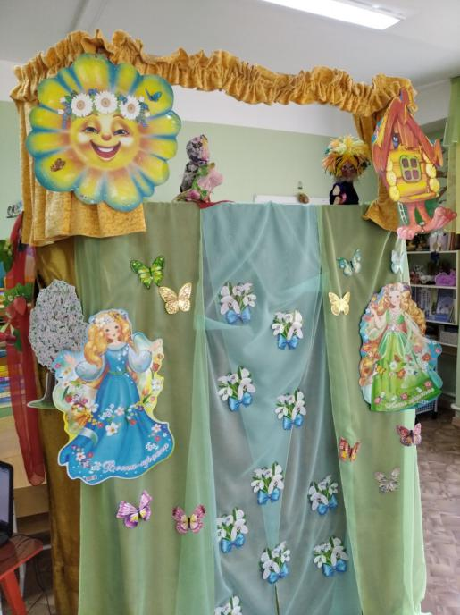
И отправилась Машенька дальше искать лето…
И вдруг….
Видит, стоит избушка, а в избушке старушка.

Slide 12
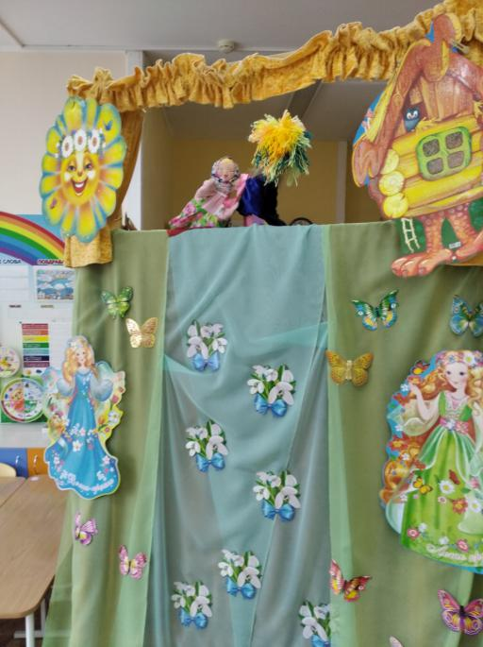
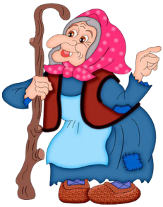
Завела баба Яга Машу в дом, крепко-накрепко привязала, а сама пошла за дровишками. Испугалась Машенька и заплакала.

Slide 13
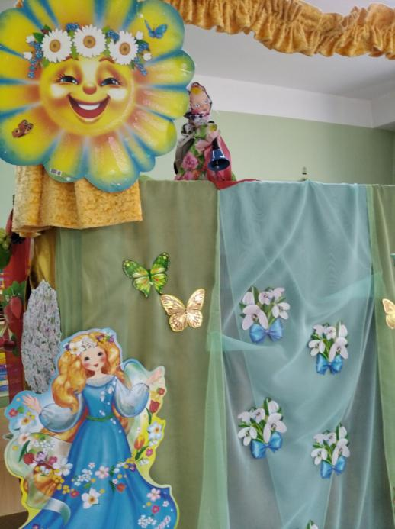
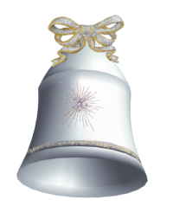
Ой, да у меня же колокольчик есть. Позвоню в него, прибежит Мышка, у неё зубки острые, быстро перегрызет верёвку.

Slide 14
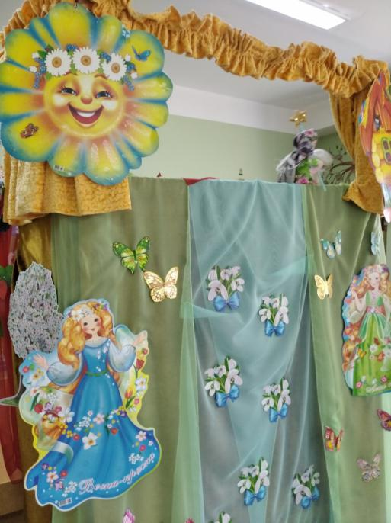
Но как же мне выйти из домика? Ах, я вспомнила. Сейчас постучу по дереву палочкой, и Зайка мне поможет выбраться из дома Бабы Яги.

Slide 15
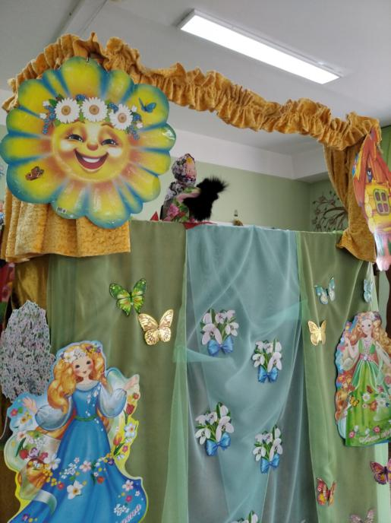
Но как же мне добраться до дома! Меня заждались бабушка и дедушка. Ах, у меня же ещё остался клок шерсти, который дал мне Мишка.

Slide 16
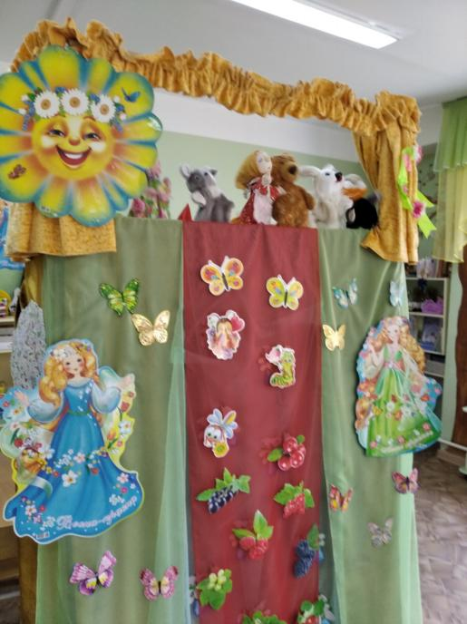
Огляделась Маша вокруг… Солнышко припекает, земляника алеть начинает…
и поняла она…
это лето! Всему свой черёд!
Тут и сказочке конец! А кто слушал, МОЛОДЕЦ!

Slide 17
Спасибо за внимание!

